Slide 1



Comitê de Incorporação
5/2/2015

Slide 2


Defesa da Concorrência
De acordo com o Código de Conduta e em consonância com o estatuto da associação, as reuniões são regidas pelas instruções abaixo, previamente distribuídas e de pleno conhecimento dos participantes. A saber:
INSTRUÇÕES PARA A REUNIÃO
As instruções descritas abaixo deverão ser seguidas por todos os participantes da Plenária e refletem as diretrizes do Código de Conduta da Associação em consonância com os princípios básicos do Direito da Concorrência. Tem como finalidade precípua estabelecer as relações dos participantes associados às reuniões promovidas pela ABRAINC. Consulte o seu advogado, na eventualidade de necessitar ajuda para a compreensão da aplicação de qualquer um destes conceitos.
VOCÊ DEVERÁ
1. Avaliar e atender a agenda preparada para a reunião e consignar a objeção de determinada matéria que não lhe atenda, por escrito, e também em relação a ata da reunião não se seu teor não refletir precisamente as discussões ocorridas durante a mesma.
2. Compreender os propósitos e a autoridade de cada uma das pessoas com as quais se reúne[, em especial, a autoridade do coordenador da reunião específica.
3. Protestar oralmente contra quaisquer discussões ou atividades, durante a reunião, que você considere como violadoras das leis antitruste; não continue, até que você considere adequado permanecer na reunião. De outra forma, interrompa a reunião e faça constar na ata sua objeção ou retirada.
Incorporação

Slide 3
Defesa da Concorrência
VOCÊ NÃO PODERÁ:
1. Discutir ou trocar informações que tratem de ou sugiram:
a) Preços praticados por sua empresa, alterações ou projeções de preços, remarcações, descontos ou política, provisões, condições de crédito ou dados relativos a atribuição de preços, custos, produção, capacidade, inventários, vendas de forma individualizada e outros dados correlatos;
b) Perspectivas ou projeções de mercado, capacidade atual ou futura e inventários;
c) Ofertas a serem oferecidas para empreendimentos específicos;
d) assuntos relativos a fornecedores ou clientes individuais reais ou potenciais, que possam ter o efeito de exclusão dos fornecedores ou clientes em questão, de qualquer mercado ou de influenciar a condução dos negócios de empresas com os mesmos;
e) informações sobre onde projeta-se atuar ou deixar de atuar.
2. Discutir ou trocar informações, mesmo por brincadeira, relativas aos assuntos acima, durante quaisquer encontros sociais, incidentais a quaisquer reuniões.
A ABRAINC desempenha papel de responsabilidade ética e de boa governança corporativa no setor das incorporadoras e agradece seus associados, autoridades, membros do corpo administrativo, seus consultores e participantes a atenção e respeito às disposições constantes nesta instrução.
Incorporação

Slide 4
Pauta
Atualizações – 11:00 às 11:40h
CETESB, Eletropaulo, Recursos Hídricos, Acessibilidade, RET, Imagem do Setor, Questões do trabalho
Modelo de Negócios – 11:40h às 12:20h
FIPE, Cartilha de Esclarecimentos, Repasse na Planta
O Modelo de Vendas e a aprovação de Corretores Associados–
Atualizações - Burocracia/ Licenciamentos – 12:20h às 13h
O Custo da Burocracia no Imóvel – modelo, FNP, Campinas, Rio
Prefeitura de São Paulo – SMT, SEL, Encaminhamentos
Incorporação
1

Slide 5
Atualizações

Slide 6
Eletropaulo 11/11
Fluxo de aprovações e de ligações
Cláusula-mandato para servidões
Interface com CONVIAS, SMT – reunião 8/12 com SMT/ Jilmar Tatto
1 – Casos específicos - rogerio.jorge@aes.com
2 – Acompanhamento fluxo e operações - reuniões trimestrais coordenadas pela AES Eletropaulo
Incorporação
2

Slide 7
Eletropaulo 11/11
3- Planejamento - subestações para projetos com demanda > 2500 KW.
Assessoria Jurídica para envolvimento ANEEL/ ARSESP
DGCGT:
Escopo: análise da regulação legal do setor elétrico; definição de estratégia seja por via administrativa, seja por via judicial;
Prop. Financeira: R$ 25.000
Prazo p/ execução dos trabalhos: 15 dias
Motta Fernandes Rocha Advogados:
Escopo: análise da regulação legal do setor elétrico; consulta a ANEEL; eventual acordo com Eletropaulo
Prop. Financeira: R$ 25.000
Prazo p/ execução dos trabalhos: 6 semanas
Convencimento Prefeitura, Estado
Incorporação
3

Slide 8
A questão dos recursos naturais
Foco ABRAINC nas questões de água e energia – consultoria externa, recomendações
Grupo de Trabalho - Crise Hídrica e Energética
Sistema ERA – Energia, Resíduos e Água
Pacto Setorial - CBIC com Ministério do Meio Ambiente
Banco de dados para registro de consumo de Energia e Água e geração de Resíduos em obras;
Produção de relatórios por Obra com comparativos;
Participação dos associados ABRAINC
Cadastro em separado
Log FIPE
Incorporação
4

Slide 9
A questão dos recursos naturais
Contrapartidas para empreendimentos sustentáveis:
Prefeituras:
Itens de Sustentabilidade:
Utilização das águas cinzas nas bacias sanitárias
Instalação dos painéis solares para aquecimento de água
Reuso das águas pluviais para rega dos jardins de áreas comuns
Individualização da água
Contrapartidas:
Coeficientes de Aproveitamento Maiores / Desconto em Outorga Onerosa
Desoneração do IPTU
Concessionárias de Energia
Modelo de fornecimento de energia de acordo com demanda
Alternativas AES Eletropaulo (Energia Pré-paga) – CashPower
Incorporação
5

Slide 10
CETESB
Reuniões quinzenais com Élton (Departamento de Áreas Contaminadas)
Sistema para gerenciamento de áreas contaminadas (Apoio do setor);
Apresentação das necessidades CETESB 06/02
PROBLEMAS GERAIS:
Canais de consulta, fluxos operacionais, filas, duplicidade entre órgãos
Centralização das análises Departamento de Áreas Contaminadas;
Postos de gasolina -> Análises nas agências (redução de volume de trabalho Dep. Áreas Contaminadas)
Solução de pequenas questões em reunião técnica
Parceria CETESB/ABRAINC para capacitação de profissionais, que trabalhariam internamente na CETESB (aprendizado e pratica), e auxiliariam os técnicos da CETESB na análise;
Incorporação
6

Slide 11
CETESB
PROBLEMAS ÁREAS CONTAMINADAS:
Alternativa para Dec.59263 (“Declaração de Uso Compatível” para tirar Habite-se);
Comunicação com cliente: averbação de Área Contaminada de Risco Confirmado na matrícula
Alterações no decreto acordadas (ABRAINC/AESAS + Técnicos CETESB);
Próximo Passo: Apresentação da proposta ao Gov. Alckmin;
Incorporação
7

Slide 12
Atualizações
RET 4%, Acessibilidade, Registro Eletrônico, COFECI, Questões do trabalho

Slide 13
Atualizações/ Destaques – ABRAINC
Vendas após o Habite-se e o RET 4%
Patrimônio de Afetação perdura enquanto durarem obrigações do incorporador.
Desequilíbrio nas vendas; no limite, incentivo ao atraso
Penalização adicional no caso de distratos.
Secretário Dyogo Oliveira- possibilidade de um prazo após Habite-se p/ PA e RET
Solução de consulta favorável publicada em jan/15
Registro Eletrônico - fluxo eletrônico de extrato (e não contrato) para Registro
Registro Eletrônico pronto em SP, ES, PE, MT, PA, SC e RS (29/10, com bancos, cartórios).
Caixa – 28/1 – 3 estados prontos; atenção a PL 4088; contratação de mensageria agrega, mas não é condição plenamente necessária
Registro Eletrônico – destaque apresentações ABECIP
1º registo já obtido pela Caixa - 4/dezembro - 1º RI de S. Paulo
Incorporação
8

Slide 14
Atualizações/destaques
COFECI
Resolução Cofeci 1.168/2.010 – regulação e fiscalização de corretores, incorporadores, imobiliárias, loteadores a cargo do Cofeci e dos CRECI; regula atividade de compra e venda de imóvel (e não profissional)
Na prática: fiscalização das incorporadoras pelo COFECI; alternativas judiciais/políticas em caráter nacional
Res. COFECI 1331, de 9/7/2014, publicada no DOU em 11/11/2014, 90 dias p/ validade
Defesa Judicial –CBIC/Secovi, com ABRAINC – esc. Luiz Eduardo Sá Roriz (DF)
Acessibilidade – PL 7699-2006
Relator – Senador Paulo Paim (RS) - comentários - Mara Gabrilli
Recursos públicos - 10% das unidades reservadas
Edifícios multi-familiares – 10% das unidades adaptadas, 100% adaptáveis
Edifícios públicos ou privados com uso público – acessibilidade geral
Acompanhamento
Funding/ LCIs- possível fim do incentivo fiscal
Incorporação
9

Slide 15
Imagem do Setor
Academia, Cause, outros

Slide 16
Atualizações - imagem do Setor - Academia
Seminário Temático ABRAINC- Arq. Mackenzie - Caldana, Nardelli
A Incorporação e a produção da cidade – 20/3, até 30 pessoas
Premissas p/ viabilização de empreendimentos
Boas práticas e soluções – empreendedores, arquitetos
O arcabouço legal atende os requisitos de produtividade e qualidade?
Como aperfeiçoar inclusão das questões urbanas na produção - casos
Elenco de questões a serem aprofundadas e publicizadas
Outras propostas
Apresentações para alunos – incorporação na prática
Premiação – trabalho de formatura sobre Incorporação
NRE – Poli – definir e apoiar temas para estudos
O equilíbrio econômico dos contratos
Os projetos e a geração de viagens
Incorporação
10

Slide 17
Imagem do Setor - Cause
Cause - Rodolfo Gutilla, Leandro Machado e Mônica Gregori (ex Natura):
Gerar conscientização da população sobre determinada causa,
Mobilizar pessoas em torno dela e
Se cabível, adotar estratégias de relações governamentais para influenciar possíveis mudanças de leis
Questões/Briefing:
Melhora da Imagem do Setor/ Equilíbrio das relações
Proposta e Desenvolvimento dos Trabalhos:
Captura de informações através de pesquisa de imagem, entrevistas, investigações e desk research;
Análise de contextos, valores, causas emergentes e rede de influências;
Identificação da causa que melhor conecta os interesses do setor aos anseios da sociedade
Estratégia de engajamento/ mobilização da sociedade p/ melhoria das relações e imagem do setor
Definição do Conceito e Mensagens, Arquitetura estratégica com definição
MAI – Mapa de Abordagem Integrada
Prazo para execução dos trabalhos: 6 meses
Incorporação
11

Slide 18
Questões do Trabalho
Questões do Trabalho

Slide 19
ADIN – Trabalho Análogo à Escravidão
Petição encaminhada ao STJ no final do ano - Liminar concedida
Possível julgamento pelo Plenário a partir de fevereiro
Trabalho pela regulamentação
Caracterização do Trabalho Análogo à Escravidão – regulamentação da Port. Int. no 2
Definição de rito adequado para defesa das empresas
Posicionamento ABRAINC:
Veementemente contra o trabalho escravo
Reconhecimento da importância das ferramentas de controle ao trabalho nestas condições, dentre elas, o Cadastro de Empregadores.
Contra a arbitrariedade no procedimento de inclusão dos empregadores no Cadastro, procedimento este que afronta os princípios constitucionais do devido processo legal e ampla defesa.
Regulamentação adequada e procedimento que assegure aos envolvidos os direitos previstos na Constituição Federal Brasileira.
Incorporação
12

Slide 20
ADIN - acompanhamento
Outros pontos destacados
16/1 – MPF – recurso no STF - indeferido
20/1 - Instituto Ethos, Instituto Pacto Nacional pela Erradicação do Trabalho Escravo (InPacto), Instituto Observatório Social (IOS) – carta à presidente: direitos humanos, oportunidade de defesa em 1ª e 2ª instâncias administrativas antes da inclusão; JusBrasil - lobby, injunção com ISS
Artigos a favor – Conjur, Consultor Jurídico (5/12)
Questões sobre processo de inclusão na lista enviadas ao Conselho Jurídico
Reunião com Instituto Ethos – 25/2
Pacto Nacional pela Erradicação do Trabalho Escravo, defesa do trabalho decente
Buscar acesso a TrabalhoDecenteSP, da Sec. do Emprego e Rel. do Trabalho de SP, OIT
Incorporação
13

Slide 21
Questões do Trabalho - Terceirização
PL 4330 – apoio junto com Febraban, CNI, etc – 2105 é a oportunidade
STJ – participação Amicus Curiae – Assessoria – definição
Luciana Dóssio
Sette Câmara, Oliveira, Bastos (10/2, Conselho Jurídico)
7 instituições requereram ingresso como Amicus Curiae, sem definições.
Contrárias à terceirização na atividade-fim:
Assoc. Nac. Procuradores do Trabalho (ANPT)
Fed. Nac. dos Técnicos em Radiologia (FENATRA)
Fed. Nac. dos Eng. (FNE)
Assoc. dos Eng. da Petrobrás (AEPET) - representado por Vergara Martins Costa, Troglio e Sanvincente Advogados
A favor:
CBIC
Central Bras. do Setor de Serviços (CEBRASSE), com Maricato Advogados (MAA)
Conf. Nac.de Serviços (CNS) - representado por NBPF Adv.
Incorporação
14

Slide 22
Modelo de Negócios, Distratos, Modelo de Vendas

Slide 23
Modelo de vendas – aproximação com o MP
Impasses
Houses
Custo dos distratos
Relacionamento com imobiliárias
Autuação INSS – Brasília, Porto Alegre; decisões contrárias RS – rejeição de recursos da Fazenda para Câmara Especial no CARF
Lei Complementar – 1/1/2015 – Supersimples - 6% até R$ 180 mil
Corretores Associados - Lei 13.907, de 19/1/2015
Art. 169 - Corretores e imobiliárias quando não regime CLT
Art. 62 - extinção sem intervenção judicial caso o adquirente, que já se encontre em atraso com suas obrigações, não efetue o pagamento integral de verbas em aberto, com juros e multas em 15 dias da notificação judicial ou extrajudicial.
Retomada de discussões em Comitês Jurídico, Financeiro e Incorporação
Contratação pela empresa, apesar de carregar maiores custos iniciais, tem reflexos positivos no médio e longo prazo para associadas e para o setor.
Incorporação
15

Slide 24
Modelo de vendas – aproximação com o MP
Houses, Imobiliárias
Corretores Associados- avanço importante na questão trabalhista:
CA permite nova forma de associação, desde que:
Com Imobiliárias (Contratos Sociais)
Não CLT – ausência de subordinação
Para isso, verificações nos fluxos de trabalho
A questão fiscal –ações por imobiliárias para garantia de enquadramento (ex: Lopes)
O Custo dos distratos
Com corretagem apartada, há mais clareza na destinação dos recursos diretamente à imobiliária
A falta desta clareza pode trazer custos adicionais de 0,7% do valord e vendas (premissas – 19% de distratos, 8% pagos no distrato, devolução de 80%)
Reanálise
A questão consumerista e os pontos apontados
Incorporação
16

Slide 25
Distratos - Para minimizar efeitos de forma imediata
1 - Concessão de crédito - Comitê Financeiro ABRAINC
Ratings/ Integração com informações de crédito - CETIP
Crédito na venda – Itaú/CETIP
2 - Modelo de Negócios/ Bancos - Comitê Financeiro ABRAINC
Repasse antecipado
Venda com repasse – piloto Cyrela
Vendas mais especializadas e mais firmes
Queda no distrato – mas também nas vendas
Menor equipe, com melhor definição de subordinação
3 - Ajustes legislativos – GT Legislativo - Rubens Menin, Flavio Zarzur, Ronaldo Cury, Claudio Bernardes, ABRAINC, Luiz Fernando Moura
Imagem do setor e esclarecimentos – Cartilha
Definições legais sobre retenção – trabalho proativo com Legislativo
Empresas ABRAINC – 44 Deputados Federais e 6 Senadores
Plano de Acompanhamento ABRAINC
Plano de acompanhamento com Secovi e CBIC: definições, implementação
4 - Jurisprudência - Conselho Jurídico ABRAINC (e Secovi)
Incorporação
17

Slide 26
Atualizações
Burocracia, Licenciamentos

Slide 27
Distratos – GT Judiciário - Jurisprudência
Cartilha - agenda integrada, finalização, lançamento, discussão
Destinatários – consumidores, MP, Procons, Executivo, STJ - defesa do equilíbrio.
Objetivos
Esclarecimentos
Importância da produção imobiliária
Valorização e propostas pelo equilíbrio
Documento base para construção de enunciados e entendimentos
Verificação e finalização de texto
Agendamento de reuniões para leitura final com Secovi, CBIC e ADEMI
Lançamento –evento em Brasília – 18/3, com CBIC
Agenda concatenada – lançamento, mesas, divulgação – Comitê de Comunicação
Incorporação
18

Slide 28
Burocracia, Licenciamentos – O Custo da Burocracia
Modelo simplificado para prefeitos e outros – material impresso ABRAINC
Processo Declaratório – responsabilidade do proponente
Balcão Único – Curitiba, Graprohab
Simplificação legislativa – esforço de SP
Informatização – linha BNDES, modelo Curitiba
São Paulo
Plantas On-line III – posicionamento
Encontro com CGM
Frente Nacional de Prefeitos – reuniões 21/5 SP, 10/10 Curitiba, 10/11 Campinas
Fórum Secretarias de Urbanismo
Modelo replicável
Envolvimento governo federal150 prefeituras, patrocínio CBIC e ABRAINC
Campinas (direto com Falconi)
Rio de Janeiro
Porto Alegre
Incorporação
19

Slide 29
Prefeitura de São Paulo

Slide 30
Prefeitura de São Paulo – pontos gerais
Proposta Eduardo Della Manna
Assessoria e atualização – âmbito municipal
Código de Obras – apresentação 6/6 – Plantas Online
Lei de Uso e Ocupação de Solo – começar a acompanhar
IPTU verde – Secretaria de Finanças
Operações Urbanas
Encontro com CGM – O Custo da Burocracia
Agendamento com Chefe de Gabinete
Representação, troca de ideias, apoio na questão da burocracia
SMT - minuta de Lei – contrapartidas financeiras – reunião 8/12
Responsabilidade MP
Base de cálculo
Forma de desembolso
Burocracia RITT
Incorporação
20

Slide 31
Prefeitura de São Paulo – Secretária Paula Motta – 12/8
1 – Encontro com Prefeito para plano de LP e consolidação das melhorias
Perenização - melhores práticas independentemente das pessoas à frente
Investimentos em informática, simplificação legal, racionalização dos fluxos, motivação e de gestão, incluindo todas as secretarias envolvidas
Envolvimento do próprio Prefeito na discussão destas importantes bandeiras.
2 – Questões pontuais -processos de aprovações
Empresas não vêem melhorias nos prazos/aprovações de forma generalizada
Escolha de projetos p/ mapear gargalos – indicação de tipo/estágio
Esforço de padronização da minuta de doação.
3 – Encontros com Prefeito e Secretários
Continuidade nas reuniões com o Prefeito e seu Secretariado
Sugestões de minutas à SMT (PGT e fluxos de análises e aprovações), fluxos SVMA e SEL, e SIURB sobre possível convênio para melhorias nos sistemas de informações do município.
Outros pontos de melhoria apresentados e discutidos nestas ocasiões.
Continuidade dos encontros com Prefeito, Secretarias (incluir SMDU)
Incorporação
21

Slide 32
Prefeitura de São Paulo – pontos gerais
SMT: Minuta SMT 98/07 e Lei PGT
SEL/SVMA
Minuta de Portaria Intersecretarial por redução de prazos de aprovação e da tramitação entre secretarias – reuniões SVMA (8/8) e SEL (12/8)
Projetos protocolados
Entendimento dos técnicos sobre análises de projetos que estejam enquadrados nas variáveis de PDE e LUOS antigos/novos. Preparação de roteiro de Licenciamento para orientação geral.
Secretaria de Finanças – cadastro, critérios IPTU
O custo da burocracia – controle da burocracia fundamental para PPPs
Cadastro IPTU/ ITBI
Cálculo IPTU
SIURB: Convênio Abrainc/Secovi. Inclusão de coordenadora/ proposta de rateio
Incorporação
22

Slide 33
Prefeitura de São Paulo – pontos gerais
SIURB: Convênio Abrainc/Secovi. Inclusão de coordenadora/ proposta de rateio
Objetivo:
Transpor todos os alinhamentos das plantas de leis (melhoramentos viários/sanitários) vigentes em um único banco de dados;
Realizar atualização cadastral tomando como base o Mapa Digital da Cidade de São Paulo (MDC) para posterior disponibilização do acervo ao público via internet;
Custo Estimado:
Incorporação
23

Slide 34
Anexo – Indicadores de Mercado FIPE

Slide 35
Status - FIPE
Empresa | Status Dados | Comentário sobre contato
Direcional | OK | Enviou até dezembro
Rodobens | OK | Enviou até dezembro
Tecnisa | OK | Enviou até dezembro
Brookfield | OK | Enviou até novembro
Cyrela | OK | Enviou até novembro
Tenda | OK | Enviou até outubro
Cury | OK | Enviou até dezembro
Rossi | OK | Enviou até novembro
MRV | OK | Enviou até outubro
HM | Enviados Parcialmente | Dados desatualizados (até março)
PDG | Enviados Parcialmente | Enviou até dezembro (mas enviou dados agregados e incompletos)
Yuny | Enviados Parcialmente | Mandou dados de setembro e novembro
Viver | Enviados Parcialmente | Mandou dados de setembro e outubro (mas não dos outros meses)
Emccamp | Enviados Parcialmente | Enviou até setembro (mas enviou dado do 1º trimestre agregado)
Moura Dubeux | Enviados Parcialmente | Enviou até agosto
Even | Não enviou | Tivemos contato recente (mas ainda não enviou informações)
Gafisa | Não enviou | Não aceitou os termos propostos no termo de adesão
JHSF | Não enviou | Indicou sua participação a partir de 2015.
Plano & Plano | Não enviou | Tivemos contato recente (mas ainda não enviou informações)
Odebrecht | Não enviou | Sem contato na última semana
Andrade Gutierrez | Não enviou | Nenhuma resposta
Esser | Não enviou | Nenhuma resposta
Eztec | Não enviou | Nenhuma resposta
Trisul | Não enviou | Nenhuma resposta
WTorre | Não enviou | Nenhuma resposta
Incorporação

Slide 36


Indicadores de Mercado

Slide 37
Introdução
A partir de janeiro de 2015 serão entregues dois relatórios para as associadas
Relatório completo, onde são apresentados cerca de 30 indicadores do mercado (esse relatório já é enviado regularmente às associadas)
Relatório executivo, mais sintético, onde são apresentados indicadores selecionados (apresentado abaixo)
Notes:
Problemas das metodologias:
Hedônico: necessita de uma base de dados enorme e com muitos detalhes
Avaliação: idem
Repeat sales: pode ter viés de seleção, não lida com depreciação ou com reformas e normalmente imóveis têm poucas transações
Matching: idem
Estratificação: podem ser necessárias muitas células
Problemas com fontes de dados:
Anúncios: preços de oferta, não os transacionados
Financiamentos: depende dos bancos, viés de seleção (vendas à vista ficam fora)
Assinatura: depende das imobiliárias
Registro: depende dos cartórios/registros

Slide 38
Introdução
Esse relatório segue o formato que será enviado para cada associada, com dados do setor consolidado e da empresa.
Foi criada uma empresa fantasia com dados fictícios apenas como base de comparação.
Os dados apresentados cobrem o período de jan-out/2014 e contêm informações de até 9 empresas.
Notes:
Problemas das metodologias:
Hedônico: necessita de uma base de dados enorme e com muitos detalhes
Avaliação: idem
Repeat sales: pode ter viés de seleção, não lida com depreciação ou com reformas e normalmente imóveis têm poucas transações
Matching: idem
Estratificação: podem ser necessárias muitas células
Problemas com fontes de dados:
Anúncios: preços de oferta, não os transacionados
Financiamentos: depende dos bancos, viés de seleção (vendas à vista ficam fora)
Assinatura: depende das imobiliárias
Registro: depende dos cartórios/registros

Slide 39
Indicadores de Mercado
(Relatório Sintético)
Associada: Fantasia

Slide 40
Vendas/Estoque (R$)
Empresas consideradas: 7
Consolidado
Fantasia

Slide 41
Lançamentos/Vendas (R$)
Empresas consideradas: 9
Consolidado
Fantasia

Slide 42
Distratos/Vendas (R$)
Empresas consideradas: 8
Consolidado
Fantasia

Slide 43
Distratos/Entregas (unidades)
Empresas consideradas: 8
Consolidado
Fantasia

Slide 44
Saldo em atraso*/Saldo credor (R$)
Empresas consideradas: 8
Consolidado
Fantasia
* Considerado critério de 90 dias de atraso

Slide 45
Saldo em atraso* potencial/Saldo credor (R$)
Empresas consideradas: 8
Consolidado
Fantasia
* Considerado critério de 90 dias de atraso

Slide 46
Saldo em atraso*/Saldo em atraso potencial (R$)
Empresas consideradas: 9
Consolidado
Fantasia
* Considerado critério de 90 dias de atraso

Slide 47

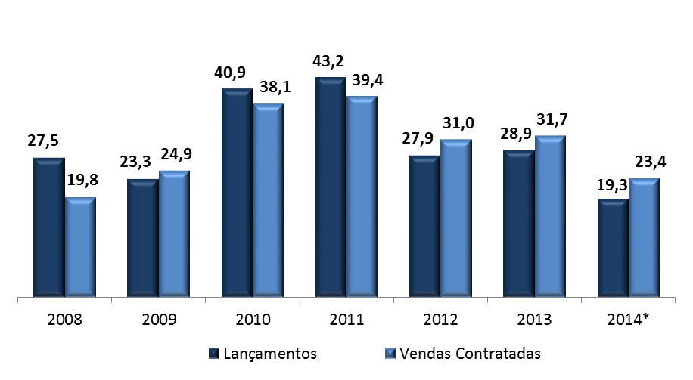
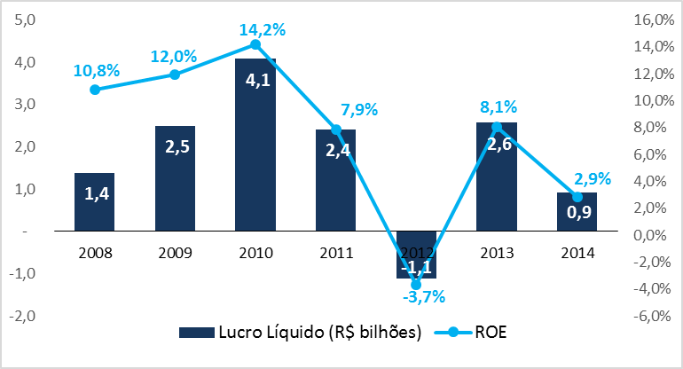
Apresentação Ministro das Cidades – 28/1
Redução da capacidade de investimentos e de manutenção dos postos de trabalho
Lançamentos e Vendas têm caído ao longo dos anos
A redução da atividade tem levado as Companhias à operarem abaixo do custo de capital
2014*: 9M14 anualizado / Market Cap de 30-Set-2014
Fonte: Relatórios das Companhias – MRV, Cyrela, Gafisa, PDG, Rossi, Brookfield, CCDI (até 2011), Viver, Even, Rodobens, Trisul, Tecnisa, Direcional, Eztec, Helbor.

Slide 48
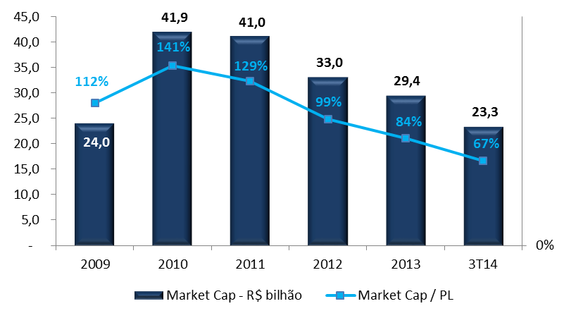
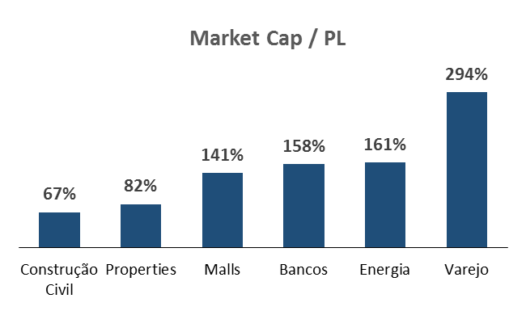
Apresentação Ministro das Cidades – 28/1
Redução da capacidade de investimentos e de manutenção dos postos de trabalho
Como consequência, as empresas perderam 44% do seu valor de mercado e operam a 67% do seu valor contábil.
Incorporação é percebido como o setor menos atrativo pelos investidores, dificultando novos investimentos
2014*: 9M14 anualizado / Market Cap de 30-Set-2014
Fonte: Relatórios das Companhias – MRV, Cyrela, Gafisa, PDG, Rossi, Brookfield, CCDI (até 2011), Viver, Even, Rodobens, Trisul, Tecnisa, Direcional, Eztec, Helbor.

Slide 49
ANEXO

Slide 50
VGV Lançado (R$ milhões)
Residencial
Outros/Não Informado
Empresas consideradas: 9

Slide 51
Valor das Vendas (R$ milhões)
Residencial
Outros/Não Informado
Empresas consideradas: 9

Slide 52
Estoque total (R$ milhões)
Residencial
Outros/Não Informado
Empresas consideradas: 7

Slide 53
Unidades distratadas
Residencial
Outros/Não Informado
Empresas consideradas: 8

Slide 54
Valor distratado (R$ milhões)
Residencial
Outros/Não Informado
Empresas consideradas: 8

Slide 55
Entregas (Unidades)
Residencial
Outros/Não Informado
Empresas consideradas: 9

Slide 56
Saldo credor (R$ milhões)
Residencial
Outros/Não Informado
Empresas consideradas: 8

Slide 57
Saldo em atraso (>90 dias; R$ milhões)
Residencial
Outros/Não Informado
Empresas consideradas: 8

Slide 58
Saldo em atraso potencial (>90 dias; R$ milhões)
Residencial
Outros/Não Informado
Empresas consideradas: 8

Slide 59
Eduardo Zylberstajn
ezylberstajn@fipe.org.br
Bruno Oliva
boliva@fipe.org.br
Bernardo Dutra
bdutra@fipe.org.br
(11) 3767-1764

Slide 60
Anexo – o modelo de vendas e os distratos

